Slide 1
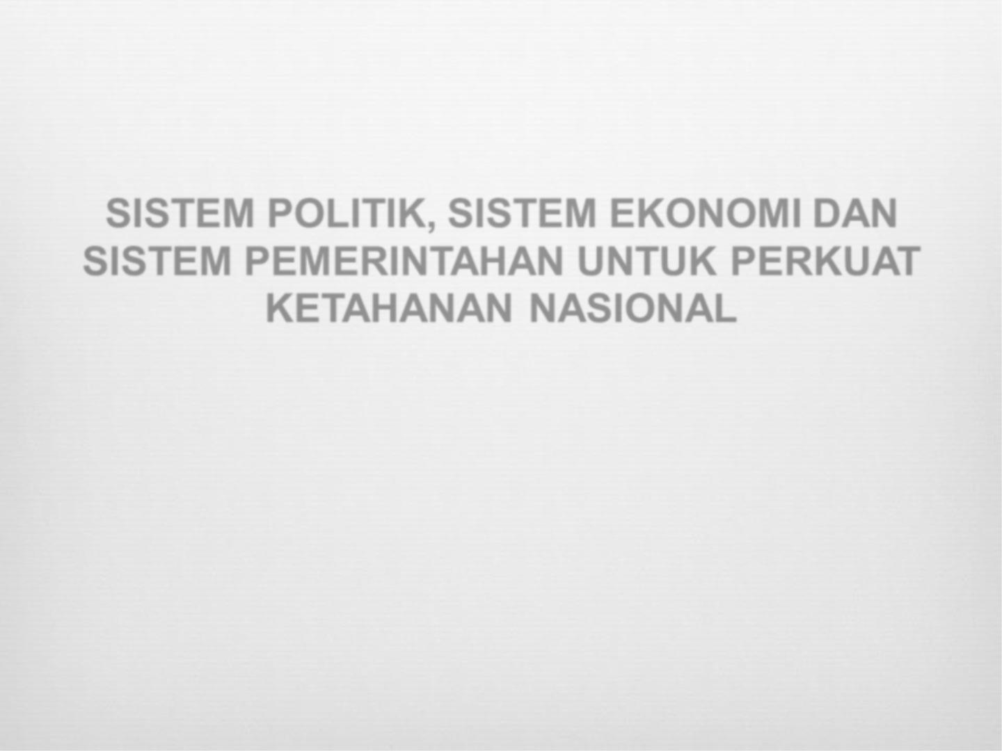
SISTEM POLITIK, SISTEM EKONOMI DAN
SISTEM PEMERINTAHAN UNTUK PERKUAT
KETAHANAN NASIONAL
Prof. Sofian Effendi
UNIVERSITAS GADJAH MADA
SIKUSI TEMATIK pada Acara Bedah Buku “Menggalang Ketahanan Nasional dengan Paradigma Pancasila”
diselenggakti, Aliansi Kebangsaan, dan PKKPI, di Jakarta 7 Maret 20020
1

Slide 2
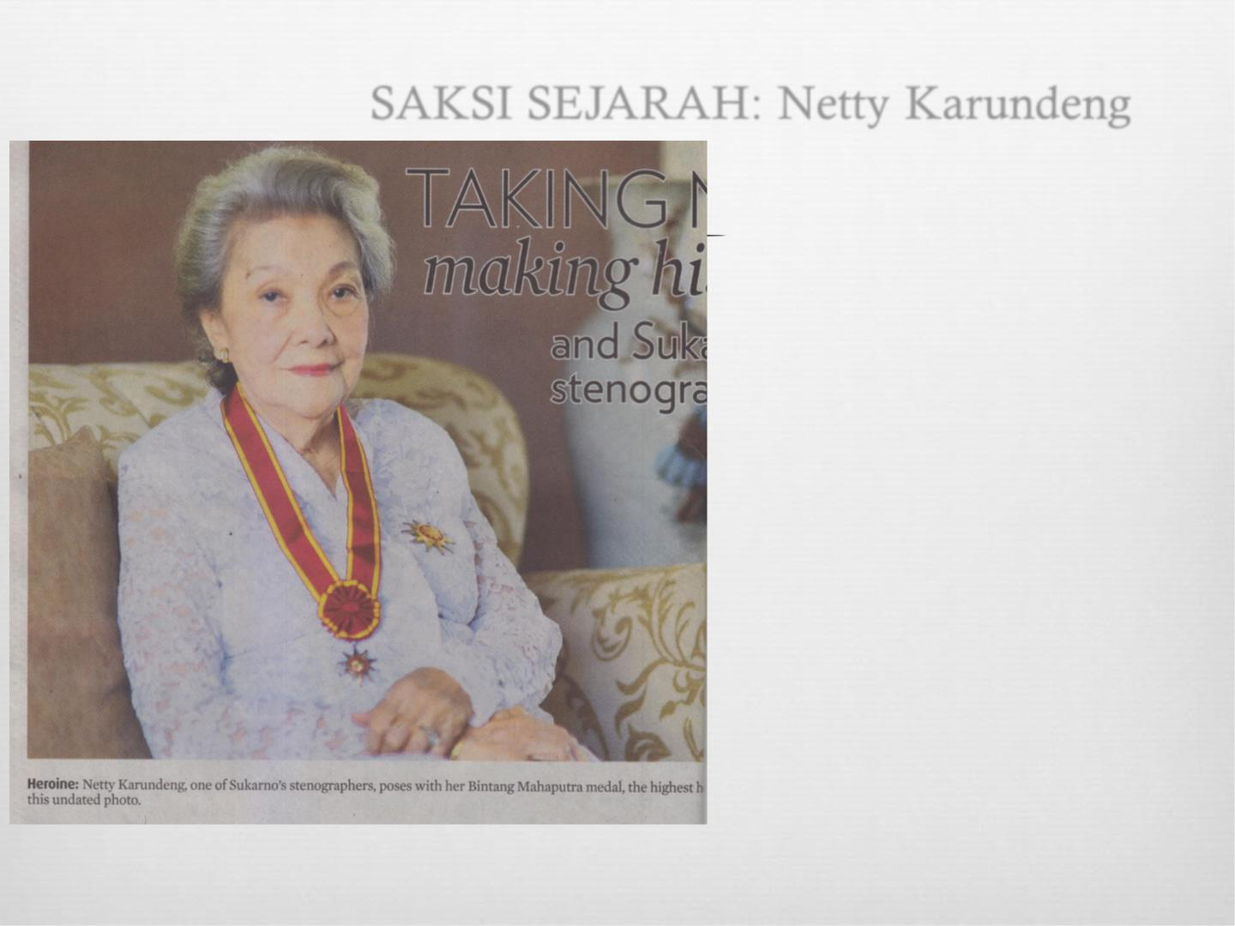
SAKSI SEJARAH: Netty Karundeng
Ketika berusia 17 tahun ibu Netty
Karundeng menjadi saksi sejarah
penyusunan UUD 1945 dan
bahkan mendapat penjelasan
langsung dari Ir. Soekarno
mengenai kerangka pemikiran
beliau pada pidato tanggal 1 Juli
1945. Ibu Netty juga membuat
notulen rapat BPUPKI dan PPKI
sampai 18 Agustus 1945.
Ibu Netty masih hidup dan tinggal
di Makassar.
Sumber:
The Jakarta Post, 13 Febr uari
2014
Diskusi Kaji Ulang UUD 1945
2

Slide 3
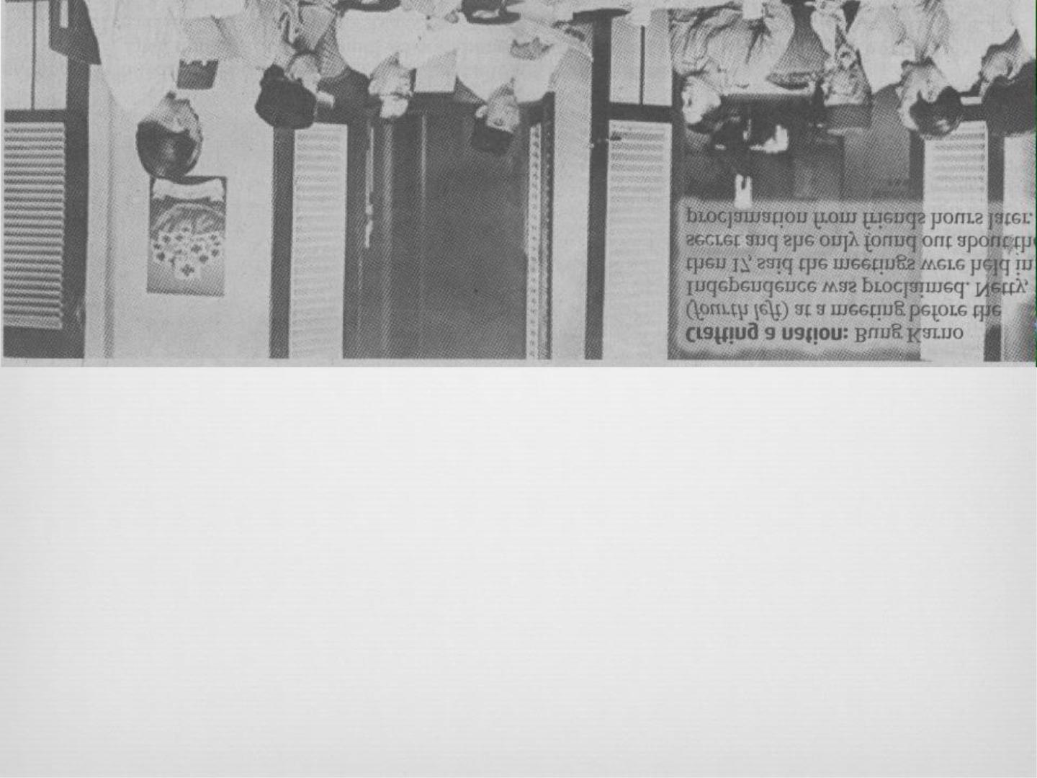
Rapat penyusunan UUD 1945
Sumber: The Jakarta Post, 13 Febr uari 2014
Diskusi Kaji Ulang UUD 1945
3

Slide 4
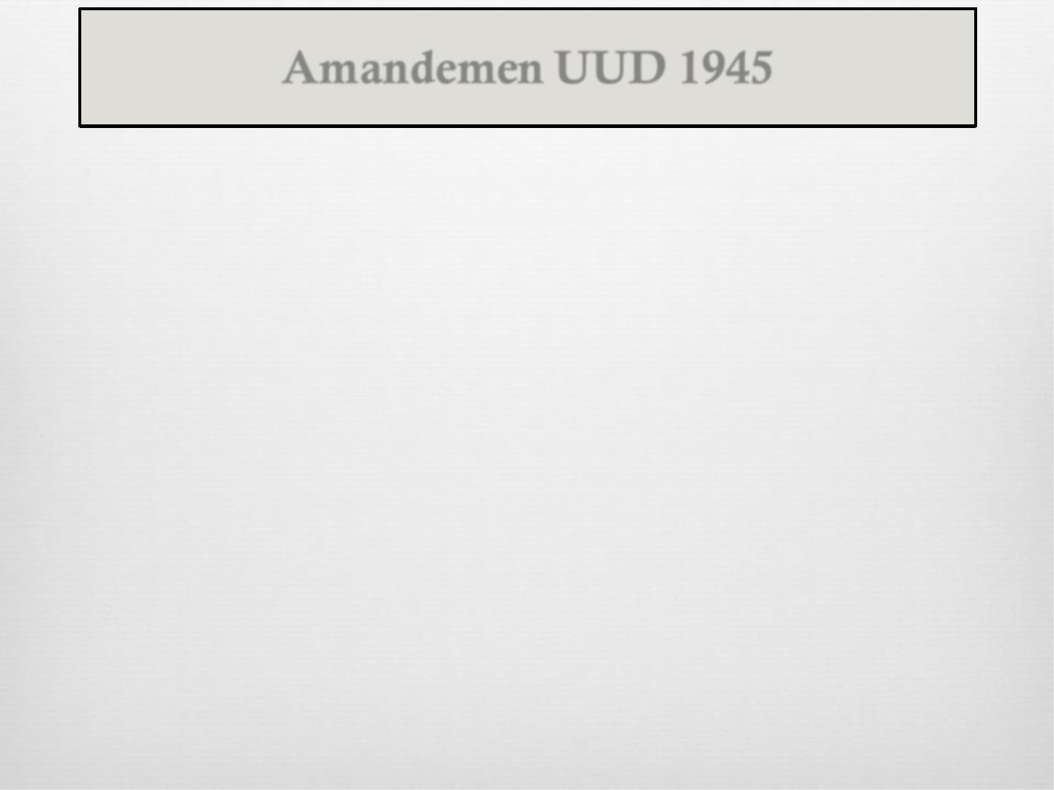
Am an demen UUD 1945
▪ Amandemen UUD 1945 telah merombak total UUD
1945. UUD asli hanya 41 Ps dan 73 ketentuan, UUD
NRI 1945, menjadi 75 Ps dan 203 ketentuan. Dari 203
ketentuan teersebut hanya 25 pasal atau 12,5% yang
berasal dari UUD 1945 aseli, sedangkan 87,5% atau
177 ketentuan adalah ketentuan baru tentang sistem
politik, sistem ekonomi,dan sistem pemerintahan
negara (Prof. Jimly as-Siddiqi);
▪ “Kedaulatan berada ditangan rakyat dan dilaksanakan
sesuai ketuntuan UUD.” MPR bukan locus kedaulatan
rakyat, jadi bukan seperti parliament dalam demokrasi
Westminsterian dan juga Congress dalam Sistem
Presidensial seperti Amerika Serikat.
Diskusi Kaji Ulang UUD 1945
4

Slide 5
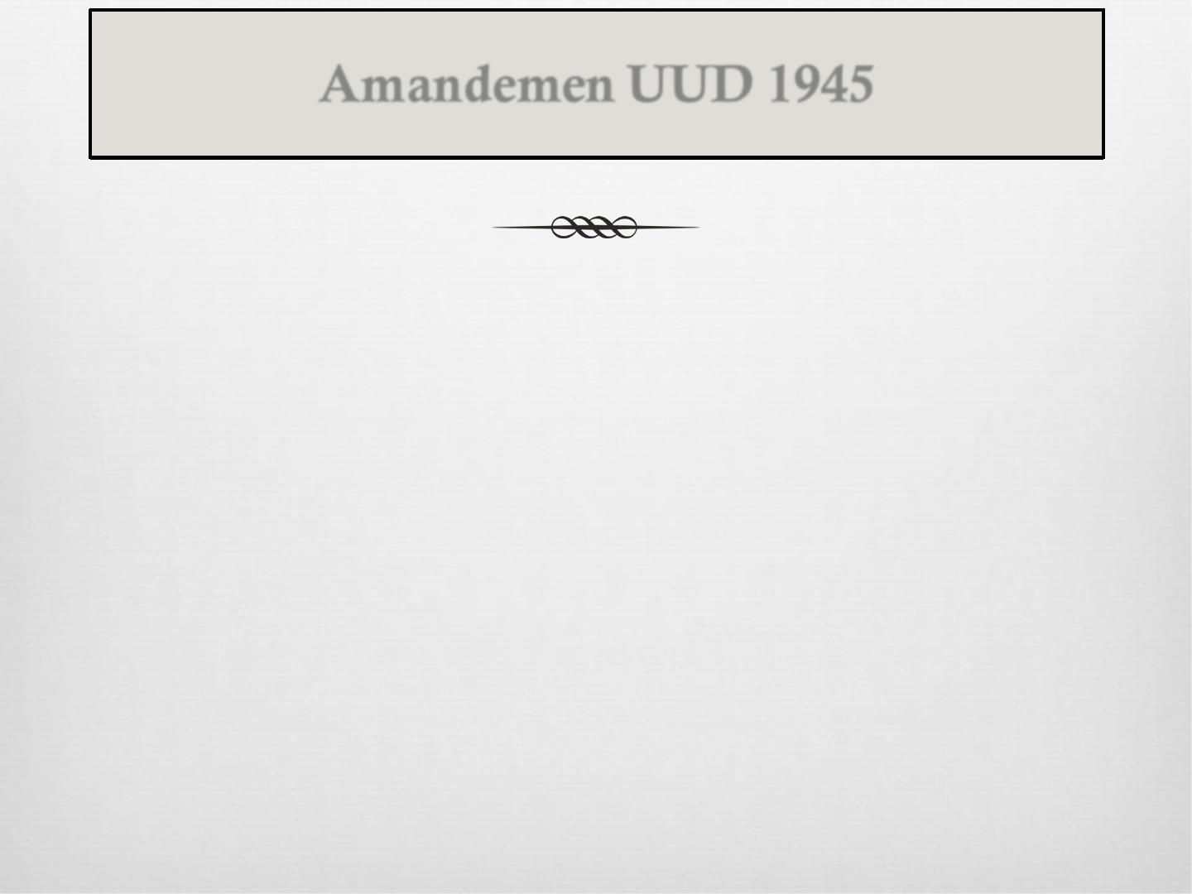
Am an demen UUD 1945
▪ Presiden dan Wakil Presiden dipilih langsung oleh
rakyat dapat menghasilkan stabilitas pemerintahan;
▪ Kedudukan DPR sangat kuat. Intervensi DPR thd
kekuasaan eksekutif dan kekuasaan judikatif (MA,
MK, KY) sangat besar;
Diskusi Kaji Ulang UUD 1945
5

Slide 6
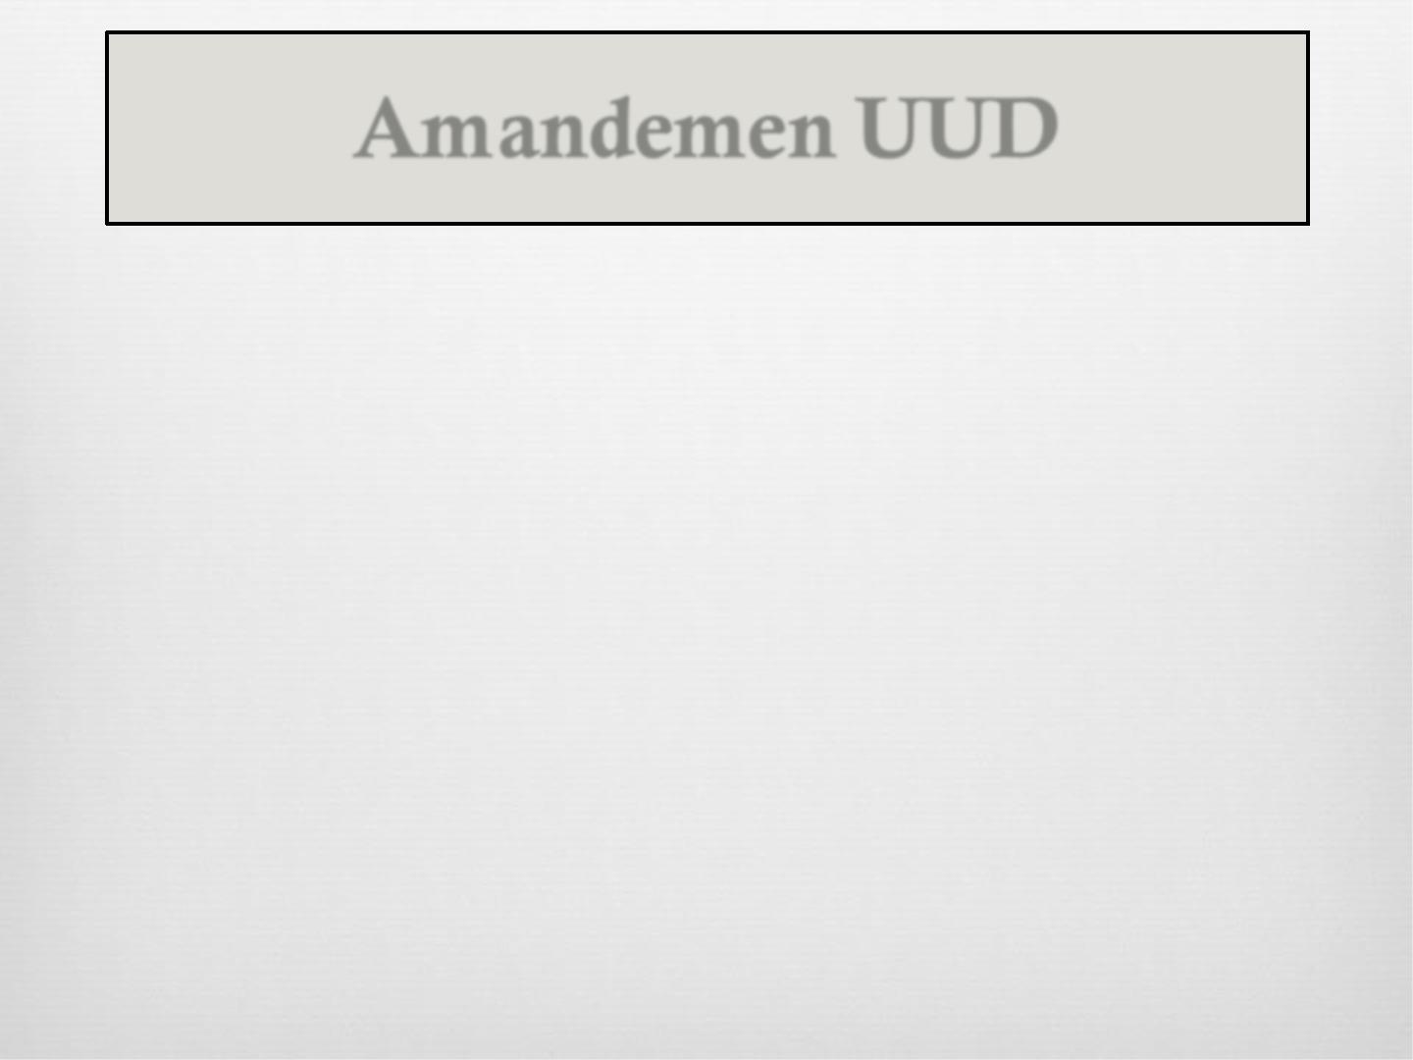
Am andemen UUD
▪ Federal-like Unitary State. Ps. 18 (3) Pemerintahan
daerah provinsi, daerah kabupaten dan kota memiliki
Dewa n Per wa kilan Rakyat Daer ah yang anggota-
anggotanya dipilih melalui pemilihan umum;
▪ Pasal 28A dan 28B UUD NRI 1945 menetapkan hak
asasi setiap orang. Jadi UUD NRI 1945 mengatur
siapa? Warganegara RI atau setiap orang?
▪ Penghapusan penjelasan Ps 33 menghilangkan
pemikiran tentang Demokrasi ekonomi dan tentang
koperasi sebagai bangun perusahaan yang sesuai untuk
menciptakan kesejahteraan sosial.
Diskusi Kaji Ulang UUD 1945
6

Slide 7
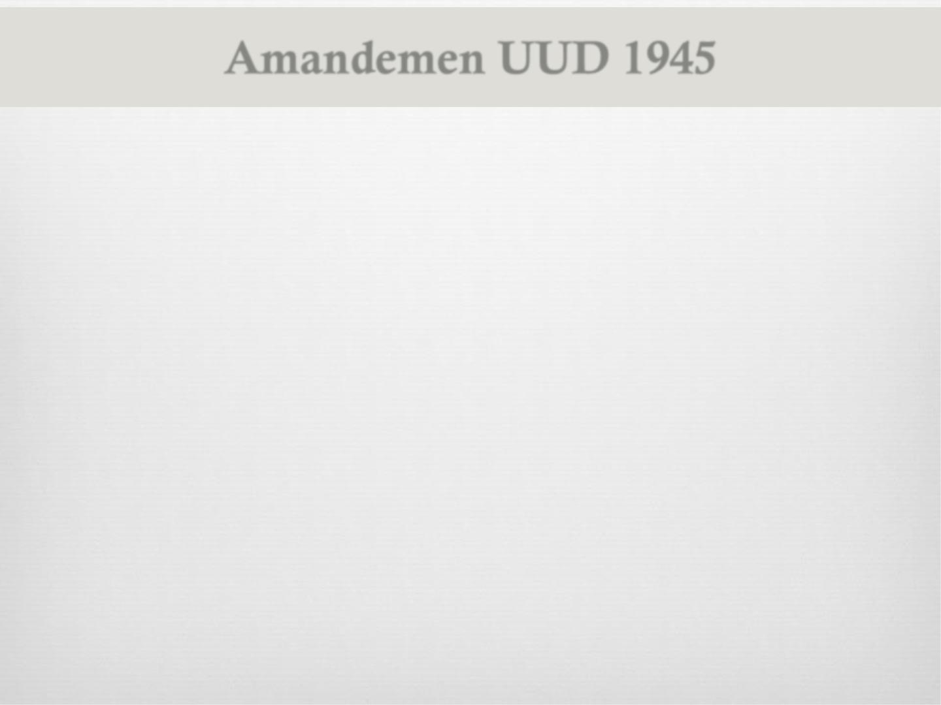
Amandemen UUD 1945
• Amandemen ketiga UUD 1945 menetapkan “Kedaulatan berada
ditangan rakyat dan dilaksanakan menurut Undang-Undang Dasar”
dalam Pasal 1 ayat (2) UUD NRI 1945. Selanjutnya amandemen
terhadap Pasal 3 ayat (1) menetapkan “Majelis Permusyawaratan
Rakyat berwenang mengubah dan menetapkan Undang-Undang
Dasar.”
• Masyarakat Indonesia yang heterogen memerlukan sistem
representasi demokratis untuk mengakomodasi kepentingan
politik semua unsur masyarakat. Sistem perwakilan bi-kameral
yang dilakukan dengan amandemen keempat UUD 1945 bukan
sistem representasi yang tepat. Namun Pasal 2 ayat (1) UUD
NRI 1945 menetapkan “Majelis Permusyawaratan Rakyat terdiri
atas anggota Dewan Perwakilan Rakyat dan anggota Dewan
Perwakilan Daerah yang dipilih melalui pemilihan umum dan diatur
lebih lanjut dengan undang-undang”.
Diskusi Kaji Ulang UUD 1945
7

Slide 8
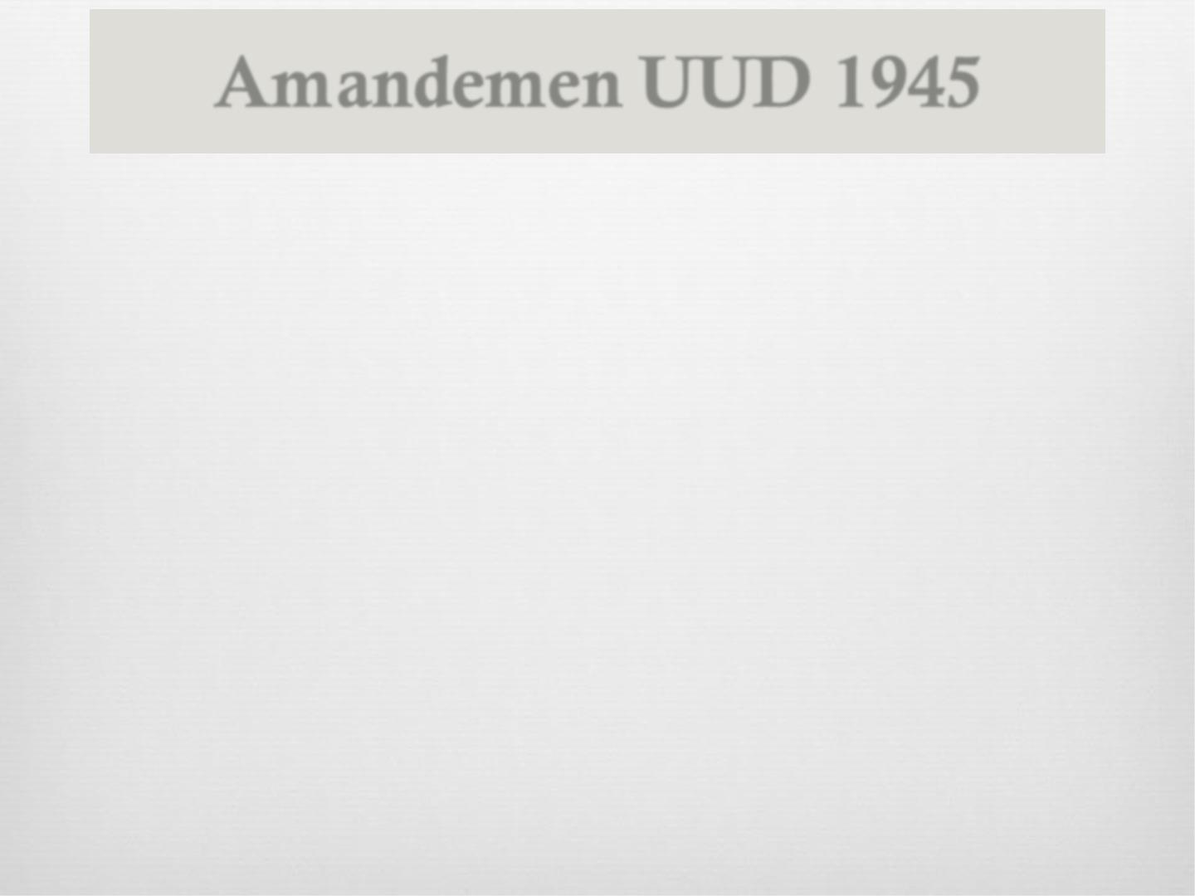
Am andemen UUD 1945
• Amandemen kedua UUD 1945 menetapkan sistem pemerintahan
presidensiil mur ni model Amerika Serikat, menggantikan “sistem
pemerintahan sendiri” yang dirumuskan dalam UUD Republik
Indonesia yang disahkan oleh Panitia Persiapan Kemerdekaan Indonesia
tanggal 18 Agustus 1945.
• Amandemen kedua menetapkan Republik Indonesia menjadi Negara
Kesatuan yang bersemangat federal (federal-like Unitary State) yang
menyebabkan “perselisihan berkepanjangan” antara pemerintah nasional
dan pemerintah daerah. Setelah dipraktekkan sejak 2002, perkawinan
antara sistem presidensiil mur ni dengan demokrasi multi-partai ternyata
telah menciptakan pemerintahan yang tidak stabil.
Diskusi Kaji Ulang UUD 1945
8

Slide 9
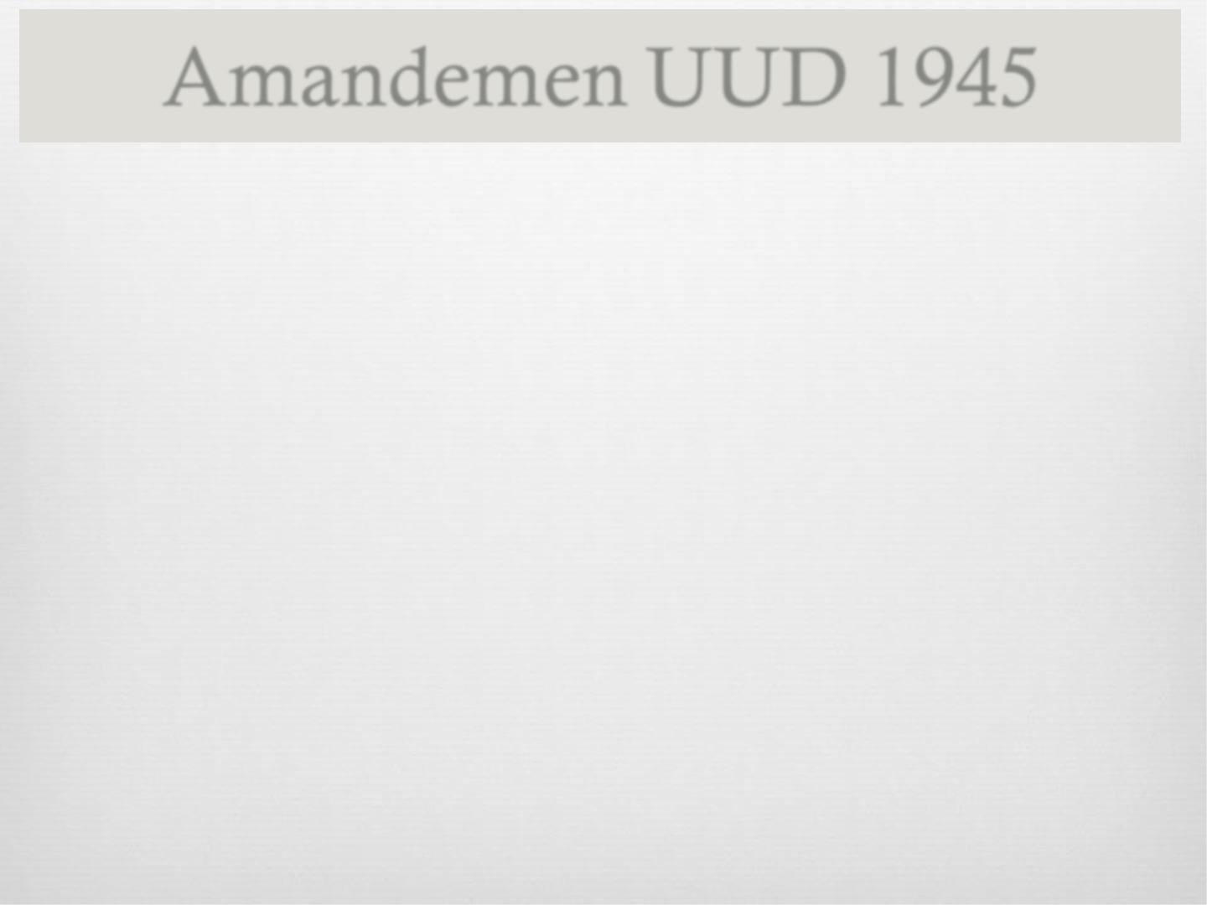
Amandemen UUD 1945
• Benar sekali prediksi para penyusun UUD 1945 dalam
BPUPKI bahwa sistem presidensiil a la Amerika Serikat
akan melahirkan instabilitas pemerintahan apabila
presiden terpilih berasal dari partai yang tidak memiliki
mayoritas kursi di DPR.
Diskusi Kaji Ulang UUD 1945
9

Slide 10

Per tanyaan Mendasar
Pertanyaan mendasar tentang sistem politik dan sistem
pemerintahan negara pasca 2014 adalah “Bagaimana
bangsa Indonesia menyikapi Amandemen UUD 1945 yang telah
memporak porandakan sistem politik dan sistem pemerintahan
negara sehingga sangat menyimpang dari philosophische
grondslag sebagaimana tercantum dalam Pembukaan UUD
1945?
- UUD NRI 1945 dibiarkan saja
- Kembali ke UUD 1945
- Kaji ulang UUD NRI 1945
Diskusi Kaji Ulang UUD 1945
10

Slide 11
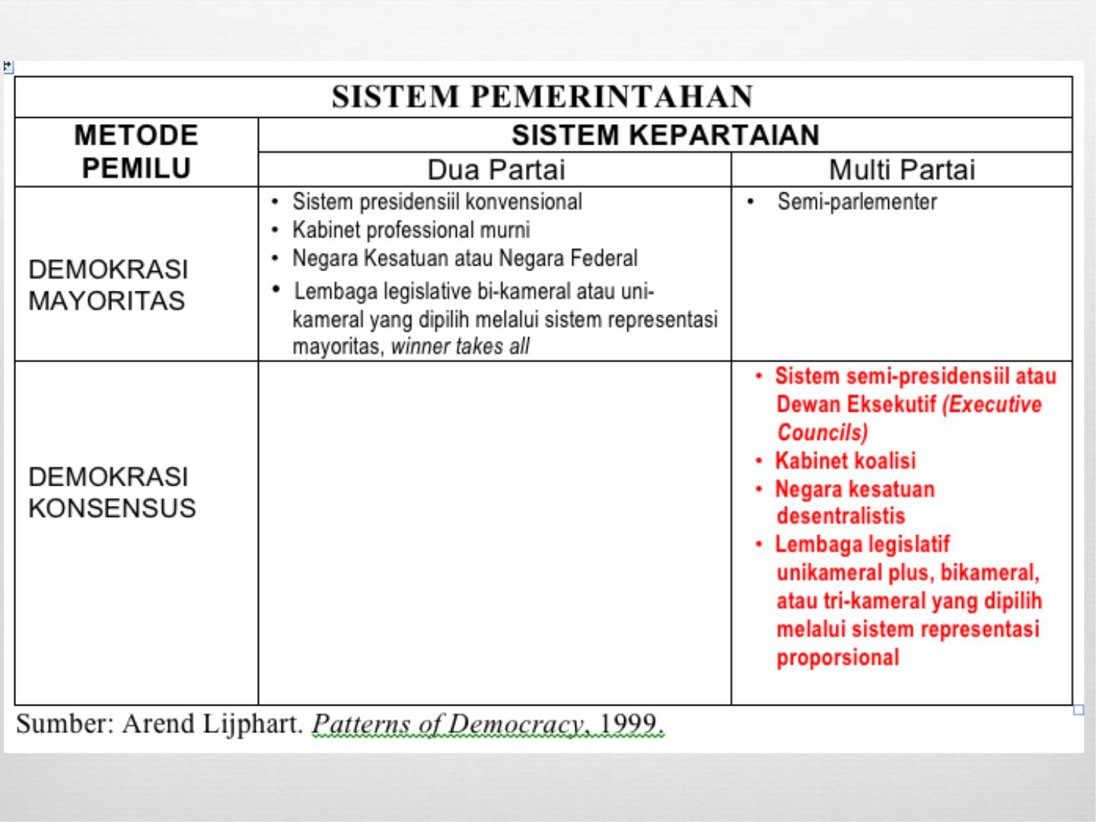
Diskusi Kaji Ulang UUD 1945
11

Slide 12

Ku at kan Ket ahanan Nasional
1. Kembalikan kedudukan MPR sebagai perwujudan dari dan
pelaksana kedaulatan rakyat. Jadikan MPR lembaga
tertinggi negara yang bertugas menetapkan UUD,
mengangkat dan memberhentikan Presiden, dan menerima
pertanggungjawaban DPR, dan lembaga peradilan.
2. Kembalikan MPR sebagai lembaga representasi berbagai
komponen masyarakat majemuk. MPR yang terdiri atas 560
anggota DPR dan 132 anggota DPR telah melahirkan tirani
politik. Citakan lembaga perwakilan yang adil berjmlah 560
orang terdiri dari 280 anggota DPR dan 280 anggota DPD
plus Utusan Golongan.
3. Kembalikan hak rakyat untuk menentukan arah
pembangunan jangka panjang yang ditaati oleh seluruh
komponen bangsa;
Diskusi Kaji Ulang UUD 1945
12

Slide 13

Ku at kan Ket ahanan Nasional
4. Kembalikan sistem pemerintahan sendiri yang semi-
presidensiil untuk masyarakat majemuk dalam bentuk
koalisi sederhana dari 4-5 partai di DPR;
5. Kembalikan sistem negara kesatuan yang terdesentra-
lisasi melalui pileg dan pilpres dan pilkada serentak.
6. Bangun aparatur sipil negara profesional, yang
berintegritas tinggi, bebas praktek KKN, netraldari
intervensi politik, dan mampu menyelenggarakan
layanan bermutu bagi masyarakat.
7. Kembalikan Penjelasan UUD 1945.
Diskusi Kaji Ulang UUD 1945
13

Slide 14

Terima kasih
Diskusi Kaji Ulang UUD 1945
14

